Slide 1
Chào mừng quý thầy cô về dự giờ lớp 5b
Môn: Địa lý
Giáo viên: Đỗ Thị Minh Tâm

Slide 3
PHIẾU THẢO LUẬN
1/ Hãy kể tên một số dân tộc trên đất nước ta mà em biết.
2/Nêu một vài nét về một số dân tộc kể trên.

Slide 5
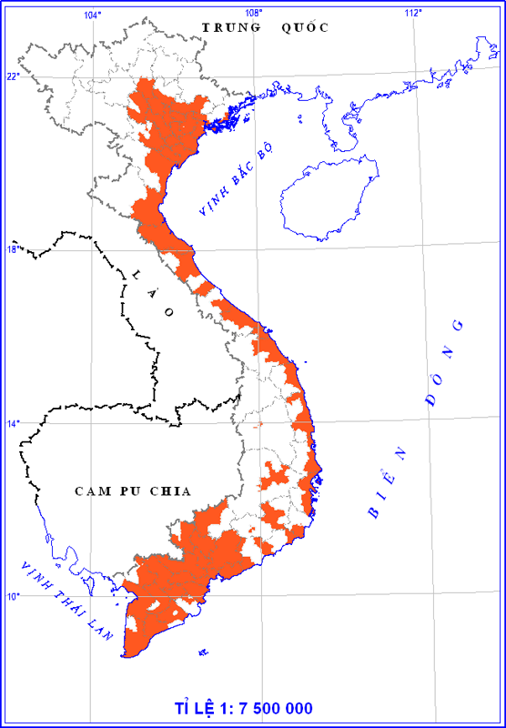
CHÚ GIẢI
Dân tộc Kinh
Dân tộc ít người

Slide 6
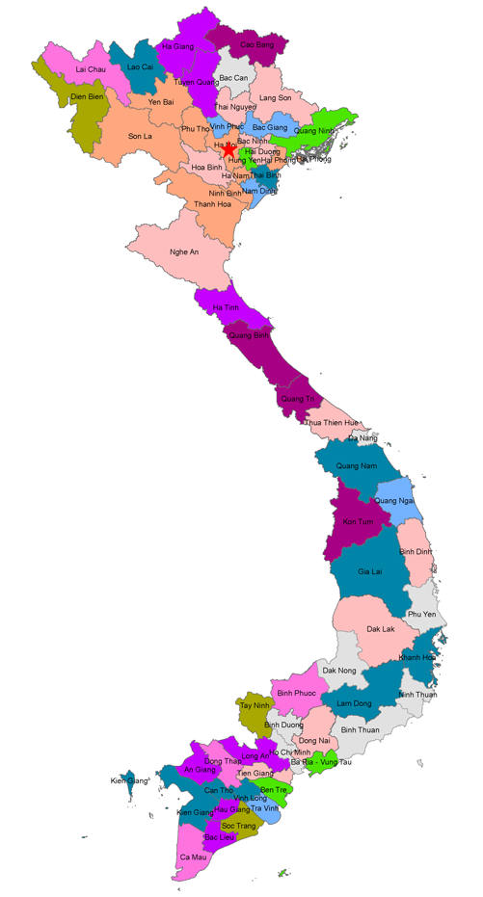
CÁC DÂN TỘC Ở VÙNG NÚI PHÍA BẮC
Kinh Tày Thái Mường H’mông Dao Ngái Sán chay Sán dìu Xinh mun | Khơ mú Kháng Nùng Hà Nhì Lào La Chí La Ha Phù Lá La Hủ Giáy | Lự Lô lô Mảng Pà thẻn Cơ lao Cống Bố y Si la Pu péo
CÁC DÂN TỘC DỌC NÚI TRƯỜNG SƠN VÀ TÂY NGUYÊN
Gia rai Ê-đê Ba na Xơ đăng Cơ ho H rê Mơ nông Rắc lây Vân kiều Tà ôi(Pacô) | Thổ Cơ tu Mạ Co Chu ru Chứt Brâu Ơ đu Rơ măm Gié triêng
CÁC DÂN TỘC Ở NAM BỘ
Khơ me ; Chăm Xtiêng ; Chơ ro Hoa

Slide 7
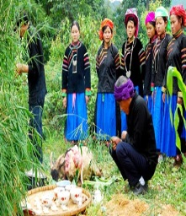
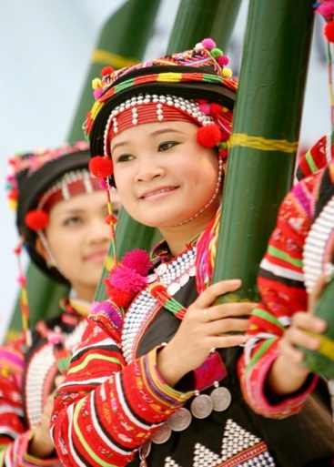
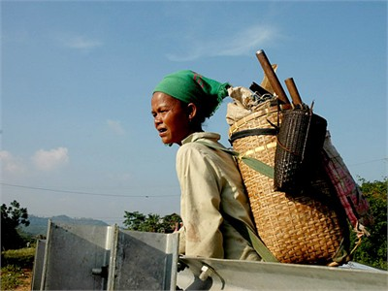
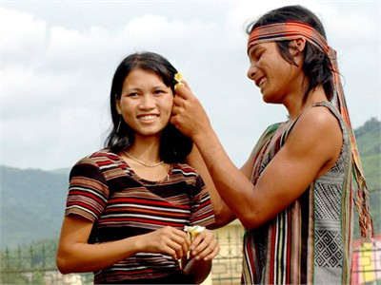
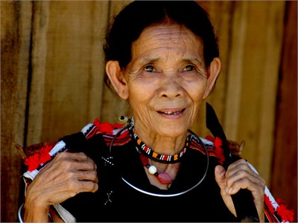
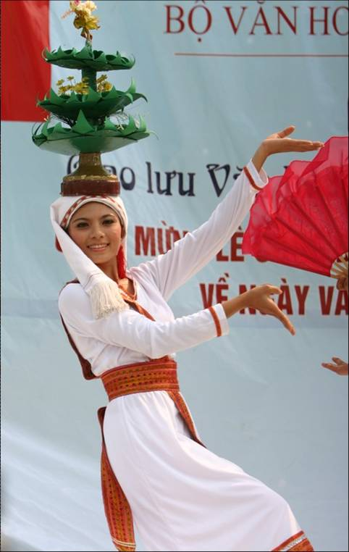
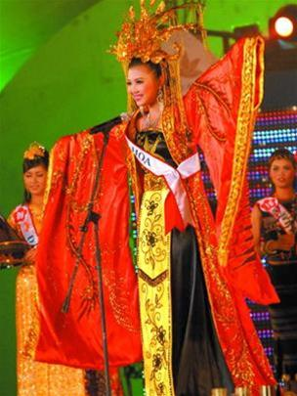
MỘT SỐ DÂN TỘC Ở NƯỚC TA
KINH
PU PÉO
TÀY
NÙNG
THÁI
H’MÔNG
MƯỜNG
DAO
PA CÔ
K’ HO
CO
H’’RÊ
Ê ĐÊ
GIA RAI
MẠ
CHĂM
KHƠ ME
HOA

Slide 8
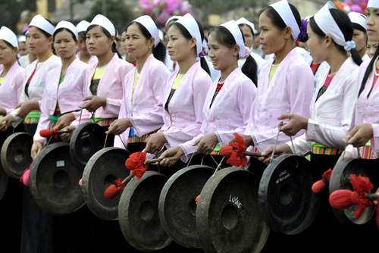
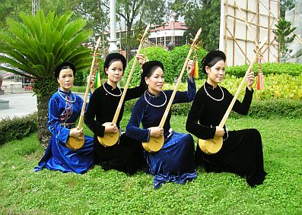
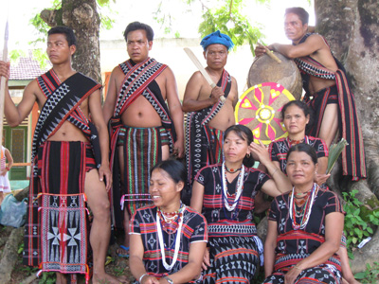
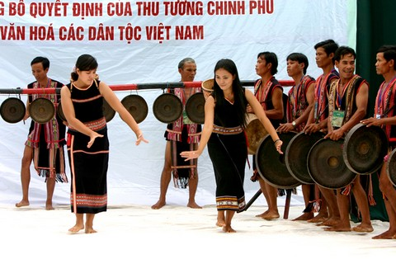
Người Mường
Người Tày
Người Tà-ôi
Người Gia-rai

Slide 9
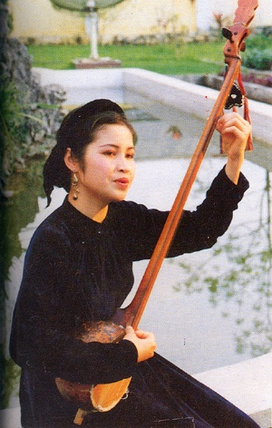
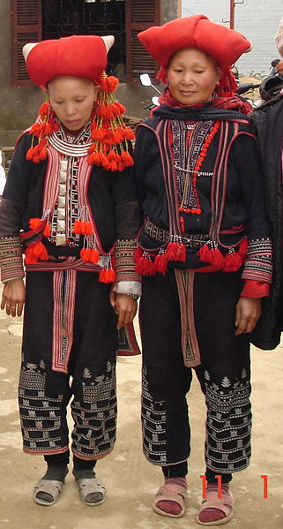
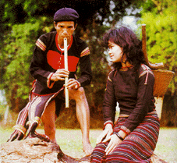
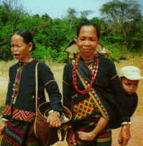
Thái
Tày
Dao
Chăm
Ngöôøi X Tieâng
Ê-đê
Người Vân Kiều

Slide 10
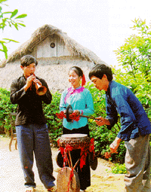
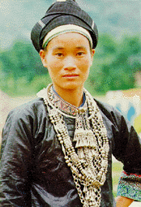
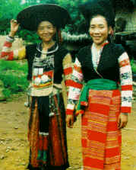
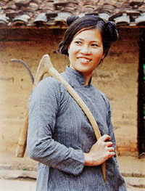
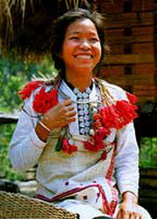
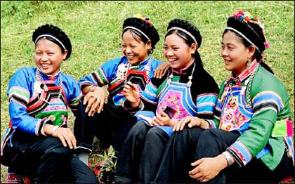
Giáy
Nùng
Cống
Ngái
Mảng
Phù Lá

Slide 11
CÁCH TÍNH MẬT ĐỘ DÂN SỐ
Mật độ dân số
= Tổng số dân
: diện tích đất tự nhiên
người/km²
người
km²
Ví dụ: Năm 2019 dân số của Huyện Gia Lâm là 298 830 người. Diện tích đất tự nhiên là 108,44 km². Mật độ dân số huyện Gia Lâm là bao nhiêu ?
Mật độ dân số của huyện Gia Lâm :
298 830 : 108,44 = 2 756(người/km²)

Slide 12
Tên nước | Mật độ dân số tháng 10 năm2020 (người/km²)
Toàn thế giới Cam-pu-chia Lào Trung Quốc Việt Nam | 57 94 31 151 315
Bảng số liệu về mật độ dân số của một số nước châu Á
Mật độ dân số nước ta gấp khoảng:
5,5 lần mật độ dân số thế giới.
3,3 lần mật độ dân số của Cam – pu – chia.
10 lần mật độ dân số của Lào.
2 lần mật độ dân số của Trung Quốc.
Nêu nhận xét về mật độ dân số của nước ta so với mật độ dân số thế giới và một số nước ở châu Á.

Slide 13
Hà Nội: 2 398 người/km²
TP Hồ Chí Minh: 4 363 người/km²
Huyện Gia Lâm : 2 756 người/km²

Slide 14
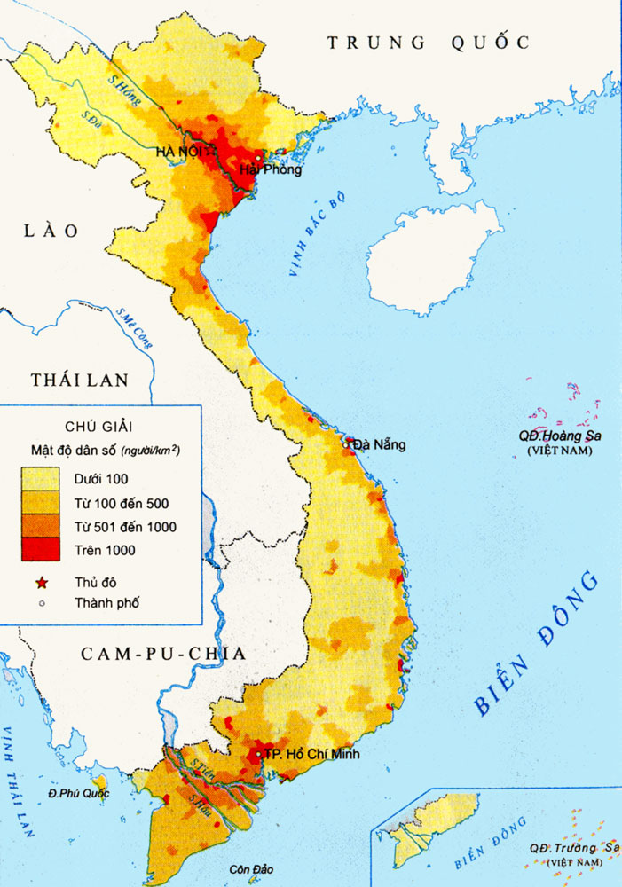
Quan sát lược đồ mật độ dân số, cho biết dân cư tập trung đông đúc ở những vùng nào và thưa thớt ở những vùng nào ?
Hình 2: Lược đồ mật độ dân số Việt Nam

Slide 15
Hình 2: Lược đồ mật độ dân số Việt Nam

Slide 16
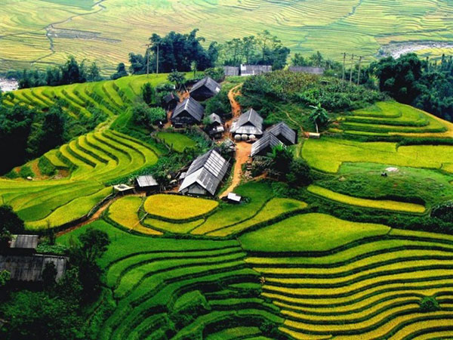
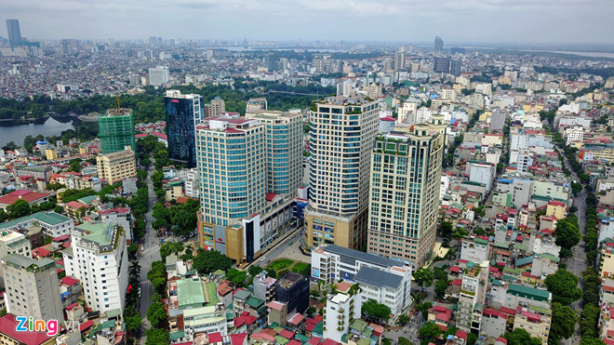
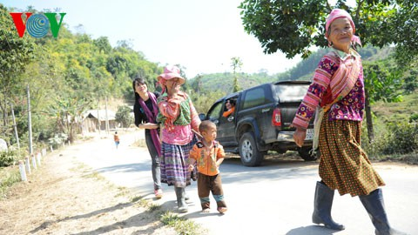
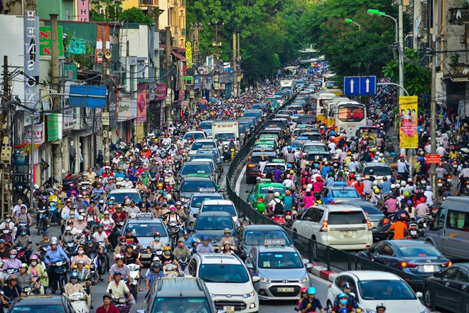

Slide 17
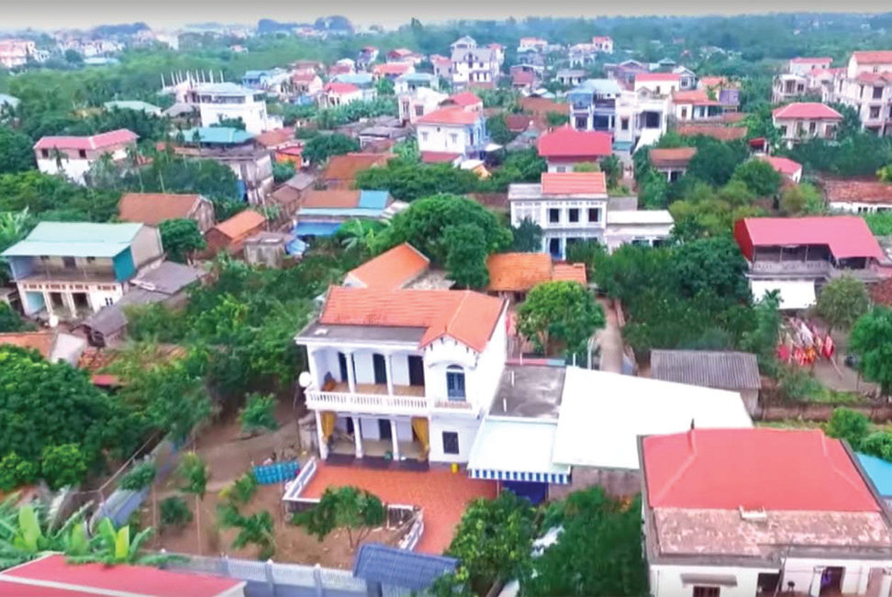
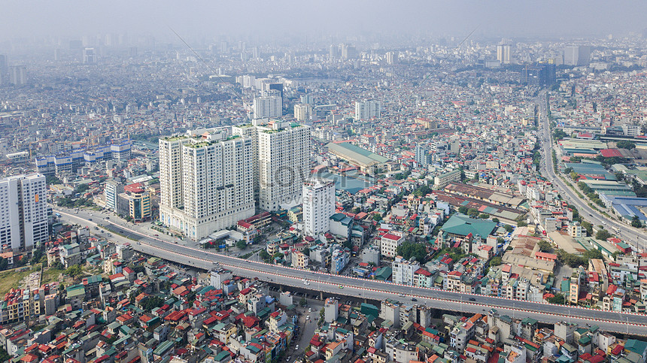

Slide 18
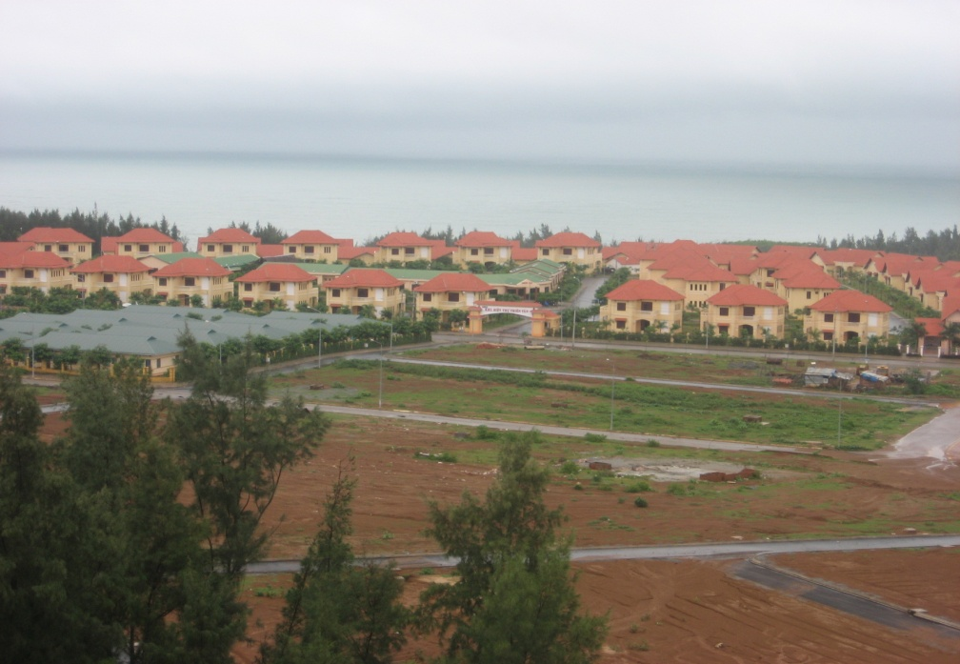
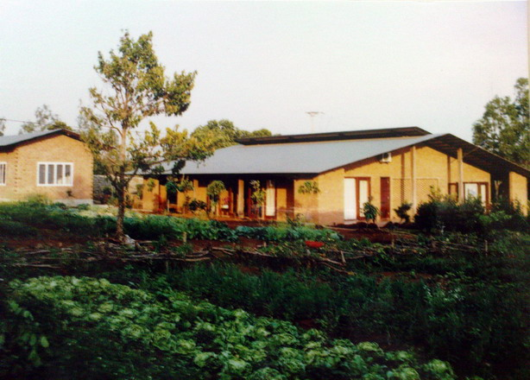
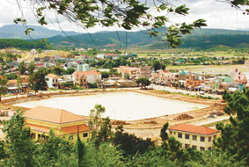
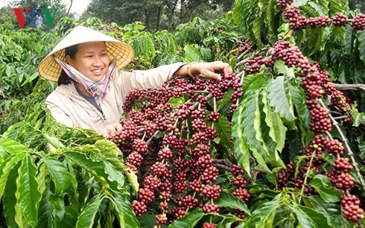
Khu kinh tế mới Lâm Đồng

Slide 20
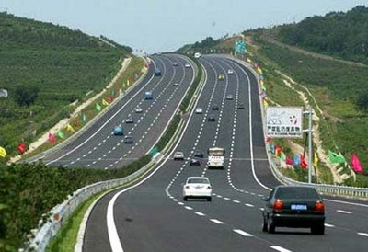
Đường cao tốc Hà Nội – Lào Cai

Slide 21
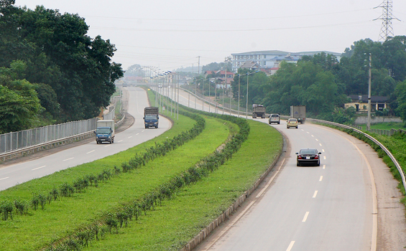
Đường cao tốc Hà Nội – Thái Nguyên

Slide 22
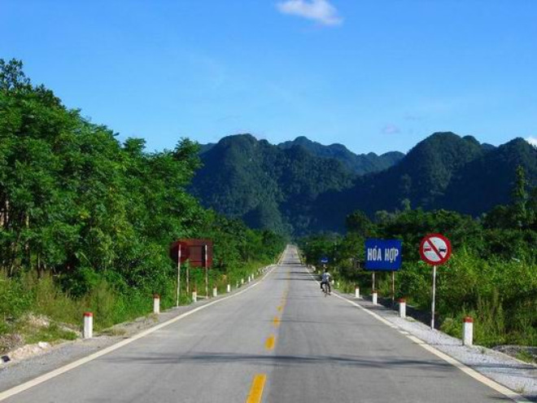
Đường Hồ Chí Minh

Slide 24
Việt Nam là nước có nhiều dân tộc, trong đó người Kinh (Việt) có số dân đông nhất. Nước ta có mật độ dân số cao, dân cư tập trung đông đúc ở các đồng bằng, ven biển và thưa thớt ở vùng núi. Khoảng $\frac{3}{4}$ dân số nước ta sống ở nông thôn.

Slide 25
video

Slide 26
Kính chúc quí thầy cô sức khỏe !
Chúc các em học giỏi !

